Slide 1
Mini Project 15
Sắp xếp thời khóa biểu
Nhóm 10
Sinh viên thực hiện
Lê Thị Mai Hương 20173164
Mai Thị Thảo 20173382

Slide 2
Nội dung
Phát biểu bài toán
Mô hình hóa bài toán
Thuật toán sử dụng
So sánh thuật toán

Slide 3
Phát biểu bài toán
Đầu vào:
+ N lớp học từ 0..N-1 với lớp i:
t[i] số tiết học trong 1 tuần
g[i] giáo viên dạy
s[i] sĩ số lớp học
+ M phòng học với phòng j thì có c(j) chỗ ngồi với j=0..M-1
Đầu ra:
+ Thời khóa biểu cho các lớp với thứ - tiết - phòng

Slide 4
Mô hình hóa bài toán
Biến:
x[i][u][k][j] = 1 khi lớp i học hôm thứ u tiết k phòng j
x[i][u][k][j] = 0 khi lớp i không học hôm thứ u tiết k phòng j
i=0..N-1
j=0..M-1
u=0..5
k=0..11

Slide 5
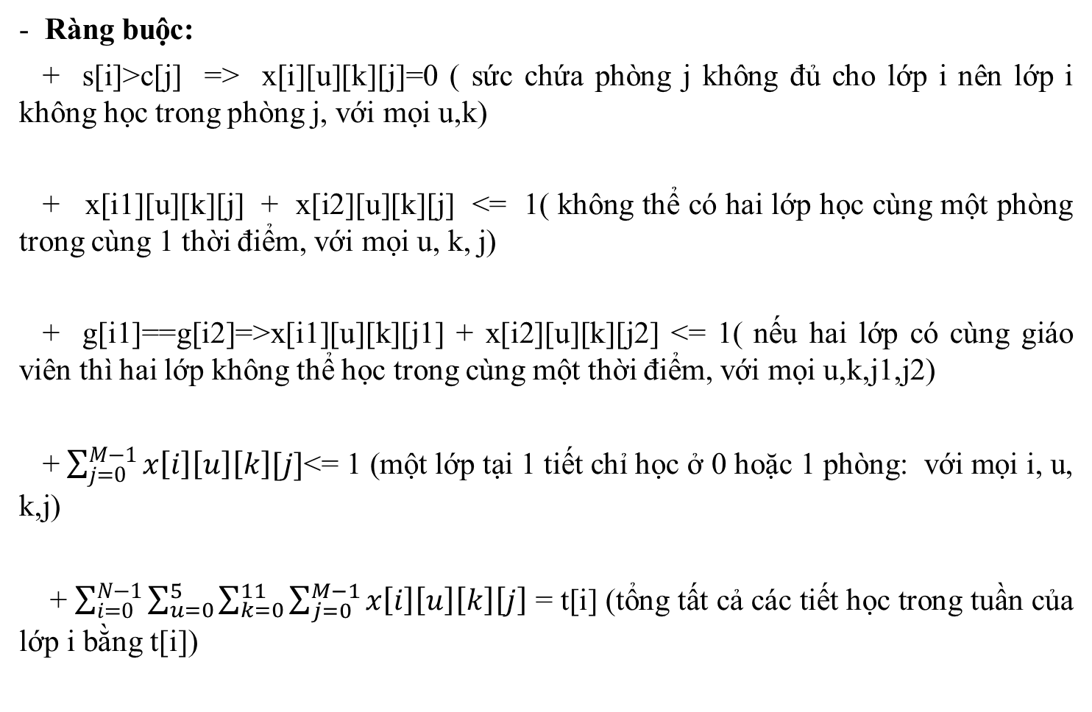
Mô hình hóa bài toán
- Ràng buộc:
+ s[i]>c[j] => x[i][u][k][j]=0 ( sức chứa phòng j không đủ cho lớp i nên lớp i không học trong phòng j, với mọi u,k)
+ x[i1][u][k][j] + x[i2][u][k][j] <= 1( không thể có hai lớp học cùng một phòng trong cùng 1 thời điểm, với mọi u, k, j)
+ g[i1]==g[i2]=>x[i1][u][k][j1] + x[i2][u][k][j2] <= 1( nếu hai lớp có cùng giáo viên thì hai lớp không thể học trong cùng một thời điểm, với mọi u,k,j1,j2)
+ $\sum_{j=0}^{M−1}{x\left[i\right]\left[u\right]\left[k\right][j]}$<= 1 (một lớp tại 1 tiết chỉ học ở 0 hoặc 1 phòng: với mọi i, u, k,j)
+ $\sum_{i=0}^{N−1}{\sum_{u=0}^{5}{\sum_{k=0}^{11}{\sum_{j=0}^{M−1}{x\left[i\right]\left[u\right]\left[k\right]\left[j\right]}}}}$ = t[i] (tổng tất cả các tiết học trong tuần của lớp i bằng t[i])

Slide 6
Thuật toán sử dụng
Quy hoạch ràng buộc
Tìm kiếm cục bộ
a.Tìm kiếm leo đồi
b.Tìm kiếm tabu

Slide 7
So sánh kết quả
Độ lớn dữ liệu | Quy hoạch ràng buộc: choco | Tìm kiếm cục bộ: leo đồi | Tìm kiếm cục bộ: tabu search
5 | 4s67 | 2s47 | 1s97
10 | 19s36 | 5s06 | 4s73
15 | 1p10s46 | 7s81 | 42s15
20 | 4p29s42 | 19s73 | 1p41s84
25 | 16p21s65 | 33s02 | 2p39s85
30 | 25p30s24 | 1p18s44 | 5p21s59
40 | 1h02p38s | 13p24s40 | 7p20s47

Slide 8
The end
Thanks for watching
Any question?

